Slide 1
انواع مالیات ها به چند دسته تقسیم می شوند
غیر مستقیم
مستقیم

Slide 2
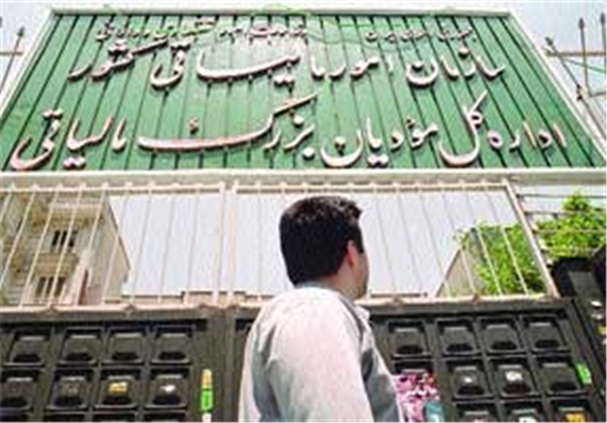
مالیات مستقیم
مالیاتی که به طور مستقیم از اشخاص حقیقی یا حقوقی دریافت می شود
مالیات بر حقوق مالیات بر ثروت و مالیات بر ارث همه از نوع مالیات مستقی م اند

Slide 4
مالیات غیر مستقیم
مالیاتی است که دولت بر مصرف بعضی کالا ها تعیین می کند

Slide 5
مالیات نرخ ثابت
در این نوع مالیات میزان مالیات پرداختی افراد متناسب با تغییر در میزان درآمد یا دارایی آن ها کم وزیاد است

Slide 6
مالیات ها با نرخ تصاعدی چگونه محاسبه می شود
در این نظام مالیاتی نرخ مالیات با افزایش درآمد یا دارایی
زیاد وبه عکس با کاهش درآمد یا دارای کم می شود

